Slide 1

LOIS DE NEWTON
Prof-TC
www.prof-tc.fr

Slide 2
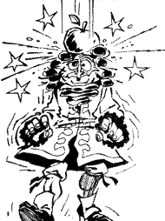
En mécanique, on distingue la cinématique de la dynamique:
  La cinématique étudie le mouvement d'un système sans prendre en compte ses causes (les forces qui s'exercent sur le système).
  La dynamique étudie les causes du mouvement (les forces qui s'exercent sur le système), puis leurs conséquences (le mouvement du système qui en résulte).
La mécanique de Newton, basée sur trois lois, permet d'étudier les systèmes qui, d'une part, sont animés de vitesses faibles devant la vitesse de la lumière (pour les grandes vitesses, il faut faire appel à la mécanique relativiste créée par Einstein) et qui, d'autre part, ont des masses et des dimensions à notre échelle (pour les systèmes à l'échelle

Slide 3
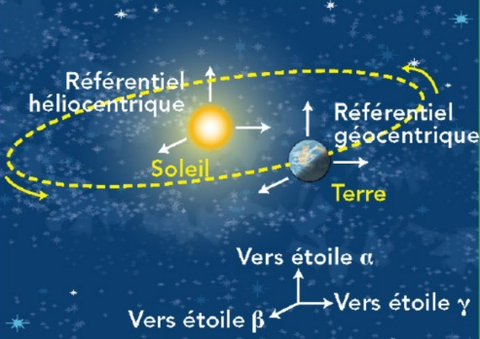
Les lois de Newton
Un référentiel dans lequel les lois de Newton sont vérifiées est dit galiléen.
Pour l'étude de mouvement simples et de courtes durées, on supposera que les référentiels terrestre, géocentrique et héliocentrique peuvent être considérés comme étant galiléens.
Tous les référentiels en mouvement de translation rectiligne et uniforme par rapport à un référentiel Galiléen sont eux-mêmes Galiléens.

Slide 4



Première loi de Newton - Principe d'inertie
Dans un référentiel galiléen, si un système n'est soumis à aucune force (système isolé) ou si la somme des forces extérieures qui s'exercent sur lui est nulle (système pseudo-isolé), alors son centre d'inertie est immobile ou animé d'un mouvement rectiligne uniforme, et réciproquement:
$$\sum{\vec{\text{F}}} \text{=} \vec{\text{0}} \text{⟺} \vec{{\text{V}}_{\text{G}}} \text{=} \vec{\text{Cte}}$$
$$\vec{\text{R}}$$
G
$$\vec{\text{P}}$$

Slide 5

On peut énoncer ce principe de multiples façons:
  Dans un référentiel Galiléen, si la somme $\sum{\vec{\text{F}}}$ des forces extérieures appliquées à un solide est nulle alors le vecteur vitesse $\vec{{\text{V}}_{\text{G}}}$ du centre d'inertie de ce solide ne varie pas.
  Dans un référentiel Galiléen, si la somme des forces extérieures $\sum{\vec{\text{F}}}$ appliquées à un solide est nulle alors le centre d’inertie de ce solide est soit au repos, soit en mouvement rectiligne uniforme.
  Dans un référentiel Galiléen, si le vecteur vitesse $\vec{{\text{V}}_{\text{G}}}$ du centre d'inertie d'un solide ne varie pas alors la somme des forces extérieures $\sum{\vec{\text{F}}}$ appliquées au solide est nulle.
  Si, dans un référentiel Galiléen, le centre d’inertie d'un solide est soit au repos, soit en mouvement rectiligne uniforme, alors la somme vectorielle des forces extérieures $\sum{\vec{\text{F}}}$ appliquées à ce solide est nulle.

Slide 6



Considérons le mouvement du centre d'inertie d'un solide pseudo-isolé dans un référentiel Galiléen (le référentiel spatial solide Terre) et lançons sur une table à coussin d'air horizontale un palet autoporteur muni d'un éclateur axial.
Les frottements étant nuls, les deux seules forces agissant sur le palet sont:
  Le poids $\vec{\text{P}}$ (essentiellement action gravitationnelle de la Terre sur le mobile).
  La force de réaction $\vec{\text{R}}$ (action verticale de la table sur le mobile).
En l'absence de frottement, la somme des forces agissant sur le mobile est nulle:
$$\vec{\text{P}} \text{+} \vec{\text{R}} \text{=} \vec{\text{0}}$$
$$\vec{\text{R}}$$
G
$$\vec{\text{P}}$$

Slide 7
L'éclateur laisse sur le papier une trace concrétisant la trajectoire du centre d'inertie, située juste au-dessus de l'éclateur.
d
M(t+Δt)
M(t)
Sens du mouvement
La distance d = M(t)M(t+Δt) parcourue pendant des intervalles de temps Δt identiques reste constante: le mouvement est rectiligne uniforme.

Slide 8

Seconde loi de Newton - Force et accélération
Dans un référentiel Galiléen, la somme $\sum{\vec{\text{F}}}$ des forces extérieures s'appliquant sur un système à l'instant t est égale au produit de la masse m du système par la dérivée temporelle de la vitesse $\vec{\text{v}}$ du centre d'inertie G de ce système à cet instant.
$$\sum{\vec{\text{F}}}\text{ = }\text{m}\text{.}\frac{\text{d}\vec{\text{v}}}{\text{dt}} \text{= }\text{m}\text{.}\vec{{\text{a}}_{\text{G}}}$$
Dans un repère orthonormé $\text{(}\text{O}\text{;}\vec{ \text{i}}\text{, }\vec{\text{j}}\text{)}$le vecteur vitesse $\vec{\text{v}}$ s'exprime par ses coordonnées:
$$\vec{\text{v}}\text{ = }{\text{v}}_{\text{x}}\text{.}\vec{\text{i}}\text{ + }{\text{v}}_{\text{y}}\text{.}\vec{\text{j}}$$
et la seconde loi de Newton permet d'écrire:
$${\text{F}}_{\text{x}}\text{ = }\frac{\text{d}{\text{v}}_{\text{x}}}{\text{dt}} \text{et} {\text{F}}_{\text{y}}\text{ = }\frac{\text{d}{\text{v}}_{\text{y}}}{\text{dt}}$$
F_{x} et F_{y} sont les coordonnées de la somme des forces extérieures qui s'exercent sur le système.

Slide 9






Lorsqu'on lance une balle dans un plan vertical avec une vitesse initiale $\vec{{\text{V}}_{\text{0}}}$ faisant un angle α avec l'horizontal, elle est soumise à son poids $\vec{\text{P}}$, à la poussée d'Archimède $\vec{{\text{P}}_{\text{A}}}$ et à des forces de frottement $\vec{\text{f}}.$On aura alors::
y
$$\sum{\vec{\text{F}}}\text{ = }\vec{\text{P}} \text{+} \vec{{\text{P}}_{\text{A}}} \text{+ }\vec{\text{f}}\text{ =} \text{m}\text{.}\vec{{\text{a}}_{\text{G}}}$$
$$\vec{\text{g}}$$
$$\vec{{\text{a}}_{\text{G}}}$$
$$\vec{\text{P}}$$
$$\vec{{\text{V}}_{\text{0}}}$$
α
O
x

Slide 10



Troisième loi de Newton - Actions réciproques
Lorsqu'un corps A exerce sur un corps B une action mécanique modélisée par la force $\vec{{\text{F}}_{\text{A}\text{/}\text{B}}}$, alors le corps B exerce sur le corps A l'action mécanique modélisée par la force $\vec{{\text{F}}_{\text{B}\text{/}\text{A}}}$.
Que les corps A et B soient au repos ou en mouvement, les deux forces $\vec{{\text{F}}_{\text{A}\text{/}\text{B}}}$ et $\vec{{\text{F}}_{\text{B}\text{/}\text{A}}}$ sont toujours égales et opposées.
$\vec{{\text{F}}_{\text{B}\text{/}\text{A}}} \text{=} \text{−} \vec{{\text{F}}_{\text{A}\text{/}\text{B}}}$
Corps A
$$\vec{{\text{F}}_{\text{B}\text{/}\text{A}}}$$
$$\vec{{\text{F}}_{\text{A}\text{/}\text{B}}}$$
r
Corps B

Slide 11

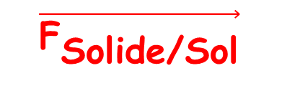


Un solide, immobile par rapport à la Terre, appuie sur le sol horizontal avec une force $\vec{{\text{F}}_{\text{Solide}\text{/}\text{Sol}}}$. Et réciproquement, le sol soutient le solide, avec une force $\vec{{\text{F}}_{\text{Sol}\text{/}\text{Solide}}}$, telle que:
$$\vec{{\text{F}}_{\text{Sol}\text{/}\text{Solide}}} \text{=} \text{−}\vec{{\text{F}}_{\text{Solide}\text{/}\text{Sol}}}$$
$$\vec{{\text{F}}_{\text{Sol}\text{/}\text{Solide}}}$$
Solide
G
Sol
$$\vec{{\text{F}}_{\text{Solide}\text{/}\text{Sol}}}$$
Remarque: Les vecteurs $\vec{{\text{F}}_{\text{Solide}\text{/}\text{Sol}}}$ et $\vec{{\text{F}}_{\text{Sol}\text{/}\text{Solide}}}$ ont des points d'applications différents.

Slide 12
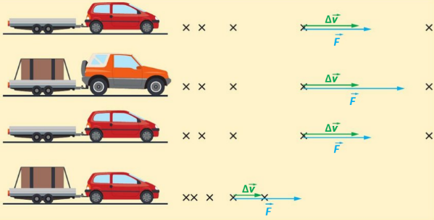


Effet de la masse du système sur son mouvement
Reprenons la relation correspondant à la seconde loi de Newton:
$$\sum{\vec{\text{F}}}\text{ = }\text{m}\text{.}\frac{\text{D}\vec{\text{v}}}{\text{D}\text{t}}\text{ = }\text{m}\text{.}\vec{\text{A}}$$
On peut constater que plus la masse m du système sera élevée, plus il sera difficile de modifier le mouvement de ce système.
Si on exerce la même somme des forces $\sum{\vec{\text{F}}}$ sur deux systèmes de masses différentes, plus la masse du système est grande, plus la valeur de son vecteur variation de vitesse $\text{D}\vec{\text{v}}$ est petit.

Slide 13


Exemple de mouvement – La chute libre
Un solide est en chute libre s'il n'est soumis qu'à son poids $\vec{\text{P}}$.
On considère une petite bille en plomb de masse m est lâchée, sans vitesse initiale, à partir de l'origine d'un axe vertical $\text{(}\text{O}\text{; }\vec{\text{k}}\text{)}$ orienté vers le bas. Après un parcours d'une hauteur H, la bille frappe le sol.
La bille étant en plomb, la valeur P de son poids $\vec{\text{P}}$ est très grande par rapport à la valeur Π de la poussée d'Archimède $\vec{\text{P}}$ dans l'air. On peut donc négliger la poussée d'Archimède.

Slide 14

De plus, la bille est petite, de forme sphérique, sa vitesse restera faible (hauteur de chute petite). Dans ces conditions, la force de frottement fluide exercée par l'air sur la surface de la bille est également négligeable par rapport au poids.
La seule force agissant sur la bille est donc le poids $\vec{\text{P}}\text{=}\text{m}\text{.}\vec{\text{g}}$. La chute est dite libre.
Les équations horaires du mouvement sont:
$$\text{z}\left(\text{t}\right)\text{ = }\frac{\text{1}}{\text{2}}\text{.}\text{g}\text{.}{\text{t}}^{\text{2}} \text{v}\left(\text{t}\right)\text{=}\text{g}\text{.}\text{t} \text{a}\text{=}\text{g}$$

Slide 15

Exemple de mouvement – Mouvement parabolique d'un projectile
On appelle projectile tout corps lancé au voisinage de la Terre avec une vitesse initiale $\vec{{\text{V}}_{\text{0}}}$ faisant un angle α avec l'horizontale.
En mécanique le mouvement d’un corps dépend de l’accélération (donc des forces) et des conditions initiales (vitesse et position).
Le système étudié est le projectile dans le référentiel terrestre supposé galiléen. On y associe le repère cartésien $\text{(}\text{O}\text{; }\vec{\text{i}}\text{, }\vec{\text{j}}\text{, }\vec{\text{k}}\text{)}$.
Le projectile M (système) se déplaçant dans le référentiel Terrestre peut être soumis à diverses forces (poids $\vec{\text{P}}$, poussée d'Archimède $\vec{\text{P}}$, forces de frottement fluides $\vec{\text{f}}$, etc.). Toutefois, on ne tiendra compte ni de la poussée d'Archimède, ni de la force de frottement fluide exercée sur le projectile.

Slide 16




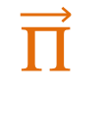

z
$$\vec{\text{P}}$$
$$\vec{\text{V}}$$
$$\vec{\text{f}}$$
$$\vec{\text{g}}$$
$$\vec{\text{P}}$$
$$\vec{{\text{V}}_{\text{0}}}$$
α
O
x

Slide 17

z
$$\vec{\text{V}}$$
$$\vec{\text{g}}$$
$$\vec{\text{P}}$$
$$\vec{{\text{V}}_{\text{0}}}$$
α
O
x

Slide 18

On assimilera le projectile à un point matériel M.
La seule force qui agit est le poids $\vec{\text{P}} \text{=} \text{m}\text{.}\vec{\text{g}}$ du corps: le solide est en "chute libre".
L'étude de ce mouvement sera étudié ultérieurement car il fait appel à la seconde loi de Newton qui est hors programme.
Toutefois, il faut savoir que ce mouvement qui se fait dans un plan peut être décomposé en deux type de mouvement:
  Un mouvement rectiligne uniforme qui se fait suivant l'axe Ox.
  Un mouvement rectiligne ralenti et/ou accéléré qui se fait suivant l'axe Oz.

Slide 19
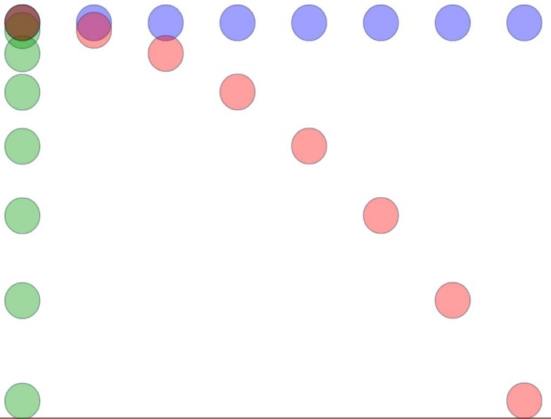






Si une boule lancée avec une vitesse initiale horizontale $\vec{{\text{V}}_{\text{0}}}$ n’était soumise à aucune force, son centre d’inertie aurait un mouvement rectiligne (horizontal) et uniforme, d’après le principe d’inertie.
Si la boule était lâchée sans vitesse initiale, elle tomberait sous l’effet de son poids $\vec{\text{P}}$ d’un mouvement rectiligne (vertical) et accéléré.
$$\vec{{\text{V}}_{\text{0}}}$$
$$\vec{\text{P}}$$
$$\vec{{\text{V}}_{\text{0}}}$$
$$\vec{\text{P}}$$
Le mouvement de la bille lancée avec une vitesse horizontale $\vec{{\text{V}}_{\text{0}}}$ et uniquement soumise son poids $\vec{\text{P}}$, est une combinaison des deux mouvements décrits précédemment:
  Elle avance horizontalement à la vitesse constante $\vec{{\text{V}}_{\text{0}}}$ (Boule en bleu).
  Elle chute verticalement sous l’effet de son poids $\vec{\text{P}}$ (Boule en vert).
Le mouvement global de la boule (Boule en rouge) décrit une courbe parabolique sous l'effet conjugué de sa vitesse initiale $\vec{{\text{V}}_{\text{0}}}$ et de son poids $\vec{\text{P}}$.

Slide 20


LOIS DE NEWTON
Prof-TC
www.prof-tc.fr

